Slide 1
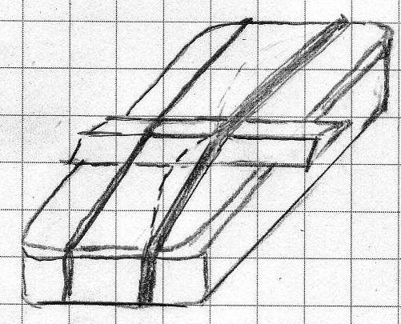
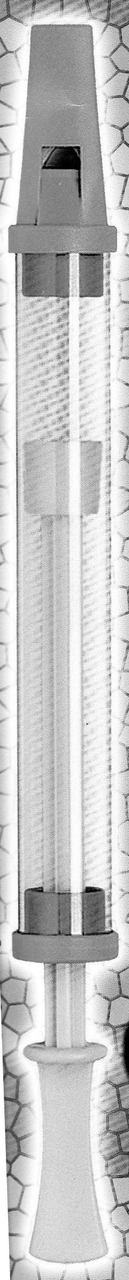
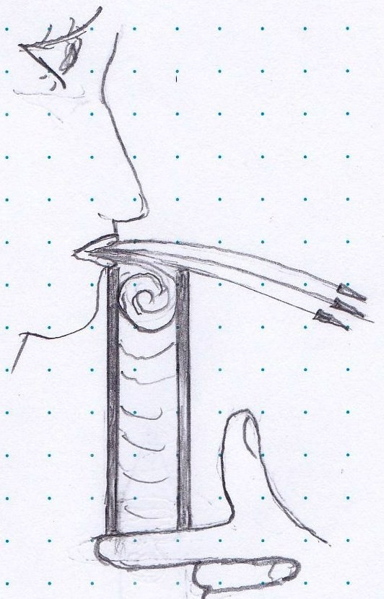
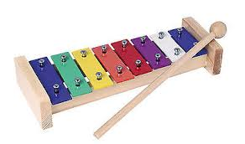
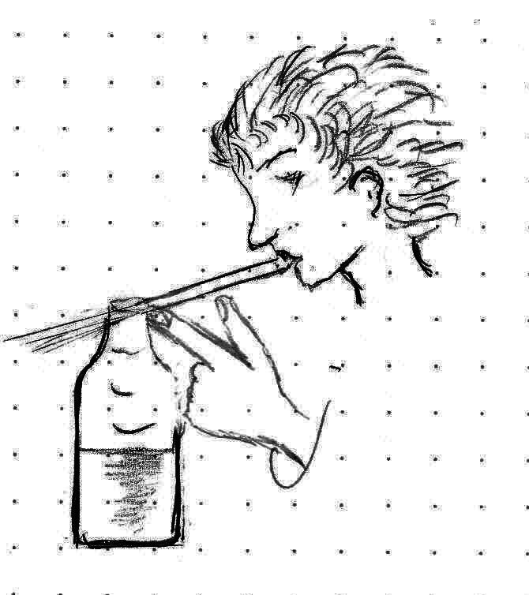
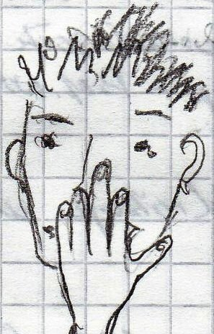
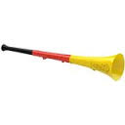
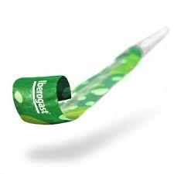
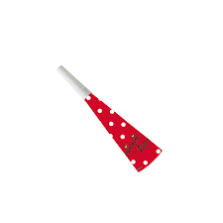
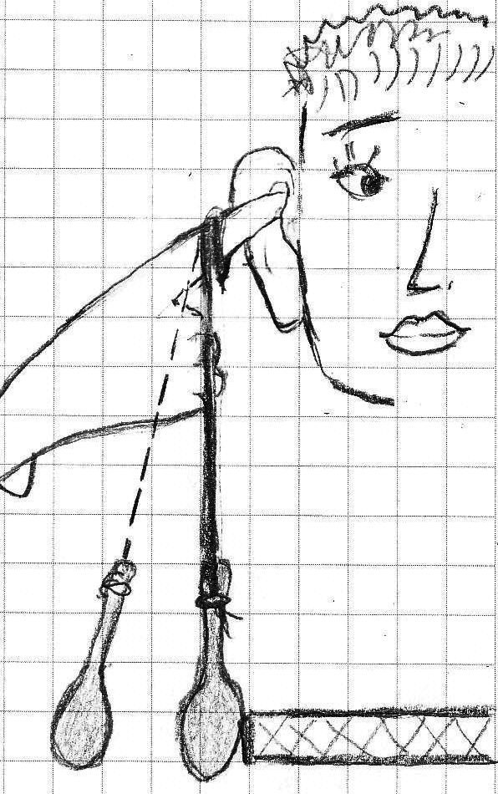
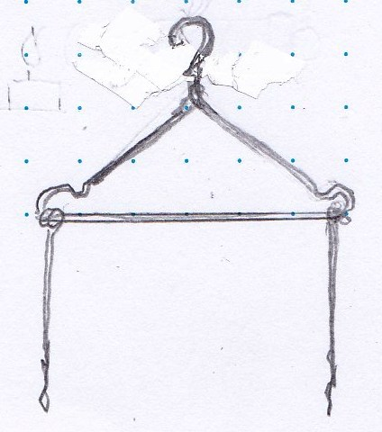
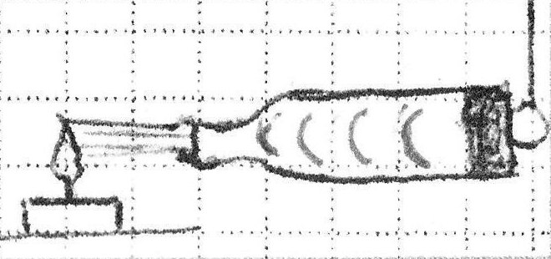
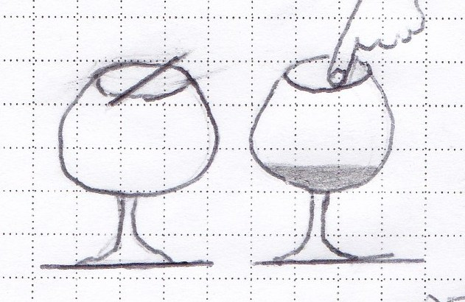
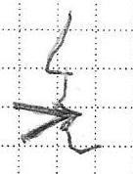
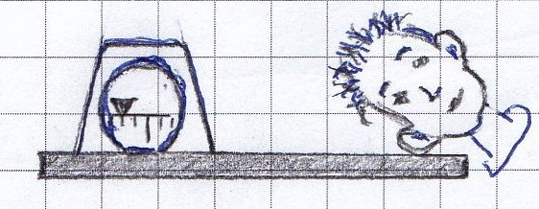
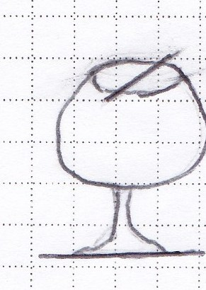
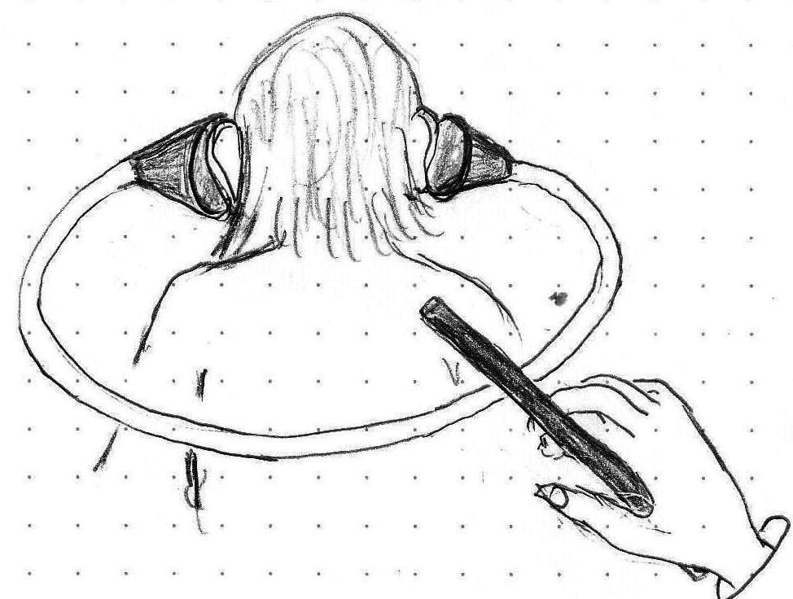
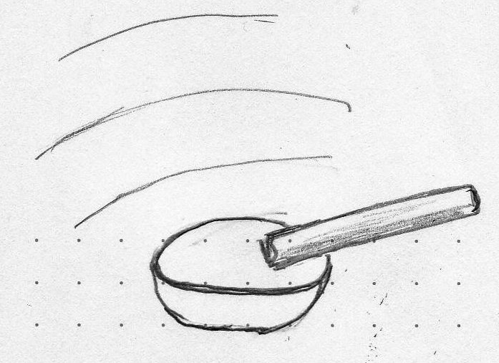
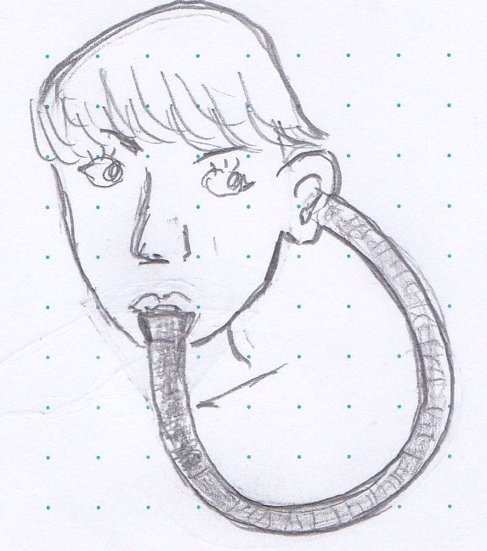
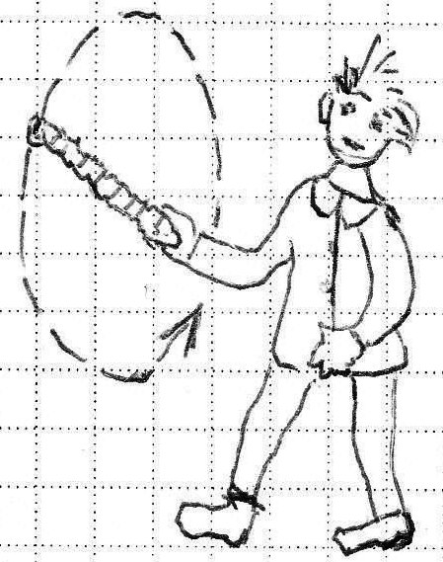
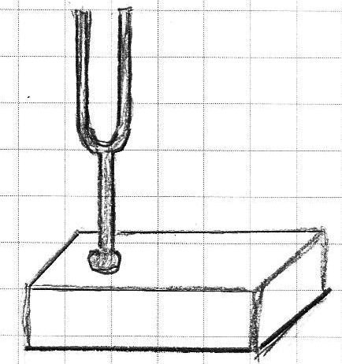
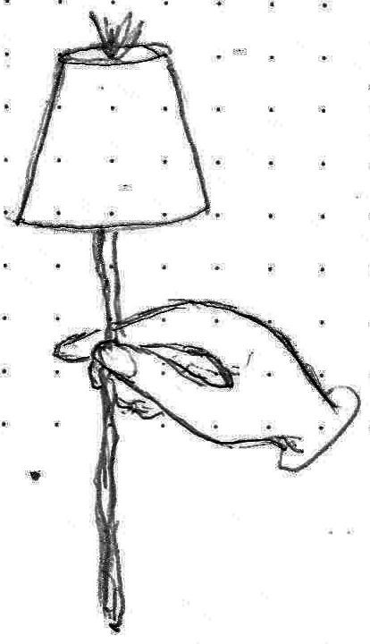
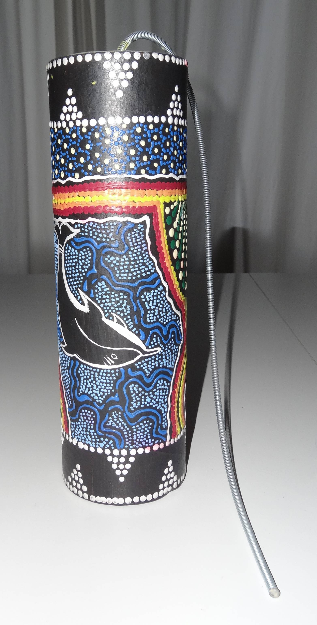
www.zauberhafte-physik.net - Sachkiste Akustik – 18 Teamkarten – Stand: 30.04.2019
Zusatzversuche Akustik mit 18 Teamkarten („e“ = einfach)
Einsetzbar für die Sprach- und Sachkisten:
„Das Bechertelefon (5)“, „Die Lochsirene (11)“ und „Die Panflöte (14)“
1. Schallerzeugung: Töne entstehen durch Schwingungen von
Saiten (Geige, Gitarre), Körpern (Pauke, Xylophon) und Luftsäulen (Flöte, Trompete).
Sie rufen horizontale (longitudinale) Druckänderungen in einem Medium hervor,
im Klassenraum ist das Verbreitungsmedium Luft.
Die Anzahl der Schwingungen pro Sekunde nennt man Frequenz.
Hohe Töne haben viele Schwingungen pro Sekunde, tiefe Töne haben weniger Schwingungen pro Sekunde, also eine niedrige Frequenz.
1e
Gummigitarre
2 Sets
2e
Glockenspiel
2 Sets
3e
Kolbenflöte
4
Flaschenorgel
5e
Mundlaute
gemeinsam
18
Schlusskonzert
gemeinsam
Vuvuzela
2. Schallausbreitung und Richtungshören: Die Schwingungen von Saiten, Körpern und Luftsäulen werden durch ein Medium verbreitet. Dabei werden die Druck- oder Dichteänderungen in horizontaler Richtung weitergegeben (siehe Physik-Hinweise: Demonstrationsversuch Schallschwingung).
Das Medium zur Schallverbreitung kann Luft sein, aber auch Wasser oder ein fester Körper.
Beim Sprechen im Klassenraum wird der Schall durch die Luft übertragen.
Im Vakuum kann kein Schall übertragen werden.
7e
Löffelglocke
8e
Bügelglocke
9
Flaschentrommel
11
Glasharmonika
12e
Kitzelndes Backpapier
gemeinsam
10e
Tickende Eieruhr
13
Hörprobe
14
Klangschale
gemeinsam
6
Heulschlauch
3. Schallverstärkung: Schwingungen werden durch mitschwingende Körper verstärkt.
Beispiel: In einen Eimer sprechen.
15
Stimmgabel
2 Sets
16e
Schallverstärker
17e
Donnerröhre

Slide 2
www.zauberhafte-physik.net =>Unterrichtshinweise: Zusatzversuche Akustik-14 Karten.ppt – Stand: 30.04.2019
Teamkarten für jeweils zwei Kinder
1. Schallerzeugung: Töne entstehen durch Schwingungen von
Saiten (Geige, Gitarre), Körpern (Pauke, Xylophon) und Luftsäulen (Flöte, Trompete).
Sie rufen horizontale (longitudinale) Druckänderungen in einem Medium hervor,
im Klassenraum ist das Verbreitungsmedium Luft.
Die Anzahl der Schwingungen pro Sekunde nennt man Frequenz.
Hohe Töne haben viele Schwingungen pro Sekunde, tiefe Töne haben weniger Schwingungen pro Sekunde, also eine niedrige Frequenz.
Gummigitarre - Schallerzeugung durch eine schwingendes Gummiband
Ihr braucht:
1 Pappschachtel mit 1 Holzleiste, 1 Dreikantholz und
2 verschiedenen Gummiringen
e-Karte 1: Gummigitarre
Spannt die Gummiringe über den Pappkarton.
Schiebt das Dreikantholz unter die Gummiringe. Zupft rechts und links vom Dreikantholz.
Beobachtet die Schwingungen. Verschiebt den Dreikant.
Welcher Ton ist höher: Der von dem kürzeren Gummiteil oder der von dem längeren?
Um das Gummi straffer zu spannen, könnt ihr die Holzleiste zusätzlich unter das Dreikantholz schieben.
Glockenspiel Schallerzeugung durch ein schwingendes Metallplättchen
Ihr braucht:
1 Glockenspiel
1 Notenblatt
e-Karte 2: Glockenspiel
Die Metallplättchen sind unterschiedlich lang. Je länger das Plättchen desto niedriger ist die Frequenz, also die Anzahl seiner Schwingungen pro Sekunde, desto tiefer der Ton.
Übt ein Lied von dem Notenblatt ein.
Kolbenflöte - Schallerzeugung durch eine schwingende Luftsäule
Ihr braucht:
1 Kolbenflöte
2 verschieden lange Schlauchstücke
e-Karte 3: Kolbenflöte
Blast in die Kolbenflöte und verschiebt dabeiden Kolben. Was passiert?
Je kürzer die Luftsäule ist, desto schneller schwingt sie und desto höher ist der Ton.
Nehmt die Schlauchstücke und haltet mit eurem Zeigefinger die untere, glatte Öffnung zu. Blast dann über die obere Öffnung.
Welches Schlauchstück ergibt den höheren Ton?
Kolbenflöte
Flaschenorgel zur Schallerzeugung durch eine schwingende Luftsäule
Ihr braucht:
2 verschieden große Flaschen
2 Trinkhalme
Karte 4: Flaschenorgel
Füllt die Flaschen bis zur Hälfte mit Wasser und blast kräftig über den Flaschenrand.
Wenn dabei kein Ton entsteht, nehmt den Trínkhalm zu Hilfe.
Wie könnt ihr die Tonhöhe verändern?

Slide 3
Mundlaute (für mehrere Kinder)
Ihr müsst euch gar nichts holen!
e-Karte 5: Mundlaute
Fordert eure Mitschülerinnen und Mitschüler zu folgenden Lauten auf:
Singen, schreien, zischen, gurgeln - niesen, husten, schniefen, weinen,
gähnen, lachen, brummen, bellen - miauen, krähen, schnalzen, pfeifen,
Indianergeheul..
Heulschlauch – Schallerzeugung durch eine schwingende Luftsäule
Ihr braucht:
1 Heulschlauch
1 Korken
Karte 6: Heulschlauch
Fasst den Heulschlauch an dem festen Ende an und lasst ihn kreisen.
Er gibt einen Ton von sich, weil die Luft im Schlauch zum Schwingen gebracht wird.
Steckt nun den Korken in das untere Ende und lasst den Schlauch wieder kreisen.
Was passiert? Der Heulschlauch gibt keinen Ton mehr von sich. Weil die Luft nicht mehr entweichen kann.
Flüstert leise in das eine Ende des Schlauchs und haltet das andere Ende an euer eigenes Ohr, nie an das des Mitschülers. Was stellt ihr fest?
2. Schallausbreitung und Richtungshören: Die Schwingungen von Saiten, Körpern und Luftsäulen werden durch ein Medium verbreitet. Dabei werden die Druck- oder Dichteänderungen horizontal zur Ausbreitungsrichtung der Schallwelle weitergegeben (siehe Physik-Hinweise: Demonstrationsversuch „Schallschwingung“).
Das Medium zur Schallverbreitung kann Luft sein, aber auch Wasser oder ein fester Körper.
Beim Sprechen im Klassenraum wird der Schall durch die Luft übertragen.
Im Vakuum kann kein Schall übertragen werden.
Löffelglocke - Schallausbreitung durch den Bindfaden
Ihr braucht:
2 Löffel mit einem Bindfaden
e-Karte 7: Löffelglocke
An einen Metalllöffel ist ein Bindfaden geknotet.
Wickelt das Ende des Bindfadens um einen Zeigefinger und steckt den Zeigefinger dann ins Ohr. Nun lasst den Löffel gegen eine Tischkante schlagen. Der Ton wird unmittelbar als Körperschwingung ins Ohr geleitet. Es klingt wie Glockengeläut..
Bügelglocke - Schallausbreitung durch die Bindfäden
Ihr braucht:
1 Drahtbügel mit 2 Bindfäden
e-Karte 8: Bügelglocke
Nehmt in jede Hand einen Bindfaden und lasst den Bügel an die Tischkante schlagen.
Ihr hört einen leisen Ton.
Wickelt nun die Enden der Bindfäden 2 x um euren Zeigefinger.
Steckt dann beide Zeigefinger in eure Ohren und lasst den Bügel an die Tischkante schlagen. Was hört ihr jetzt?.
Flaschentrommel zur Demonstration des Luftdrucks
Ihr braucht:
1 Flasche mit einem Gummiboden
1 Teelicht und 1 Deckel
1 Feuerzeug
Karte 9: Flaschentrommel
Stellt das Teelicht auf den Deckel und zündet es an.
Haltet die Öffnung der Flaschentrommel etwa 3 bis 4 cm von der Flamme entfernt und schlagt mit der flachen Hand auf die Gummiseite. Ihr hört einen Ton. Gleichzeitig erlischt die Flamme.
Offenbar wird der Ton als Druckwelle zur Flamme geleitet und löscht sie aus.

Slide 4
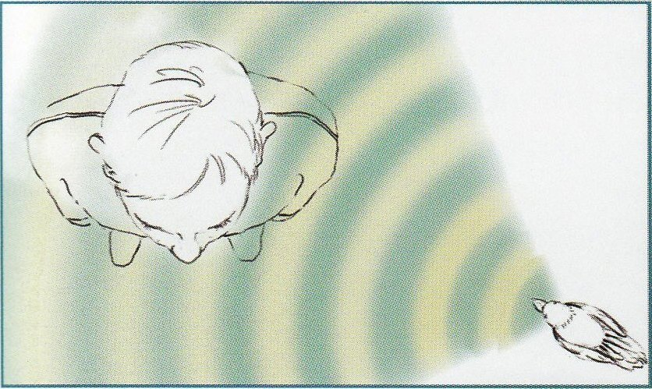
Tickende Eieruhr zur Demonstration von Körperschwingung
Ihr braucht:
1 mit Stoff ausgekleideten Becher
1 Eieruhr
e-Karte 10: Tickende Eieruhr
Zieht die Eieruhr auf und stellt sie auf den Tsch. Stülpt den Becher über die tickende Eieruhr.
Jetzt solltet ihr das Ticken kaum noch hören können.
Legt ein Ohr auf den Tisch. Könnt ihr das Ticken jetzt wieder stärker hören? Ja?
Dann muss der Tisch die Schallschwingung weitergeleitet haben.
Glasharmonika zur Demonstration von Körperschwingungen
Ihr braucht:
2 Gläser und 1 Stift
Etwas Wasser
Karte 11: Glasharmonika
Reinigt einen Zeigefinger.
Füllt ein Glas mit etwas Wasser und stellt es so dicht neben das andere, dass sich die Gläser berühren.
Legt den dünnen Stift auf den Rand des leeren Glases.
Ein Zeigefinger soll nun gleichmäßig über den Rand des gefüllten Glases kreisen.
Was beobachtet ihr? Beide Gläser geraten in Schwingung, die sich auf den Stift überträgt.
Kitzelndes Backpapier zur Demonstration der Luftbewegung
Ihr braucht:
2 rechteckige Stücke Backpapier (ca. 8 cm x 5 cm).
Trocknet eure Lippen und legt das Backpapier locker auf eure Lippen – wie auf dem Bild..
Singt La-la-.la. Was spürt ihr?
e-Karte 12: Kitzelndes Backpapier
Hörprobe zur Demonstration des Richtungshörens
Ihr braucht:
1 Schlauch mit 2 Trichtern
1 Stöckchen
Karte 13: Hörprobe
Ein Kind setzt die Trichter so an seine Ohren, dass der Plastikschlauch auf dem Rücken liegt.
Ein zweites Kind klopft nun von hinten an irgendeiner Stelle auf den Plastikschlauch.
Das hörende Kind sagt, ob die Klopfstelle näher am linken oder rechten Ohr liegt.
Könnt ihr euch erklären, warum es dazu in der Lage ist?
Seht euch das Bild mit dem Vogel an. Welcher Weg ist länger: der rote oder der blaue?
Der Ton mit dem längeren Weg kommt etwas später im Ohr an; daraus erkennt man die Richtung.
Klangschale zur Demonstration des Richtungshörens
Ihr braucht:
1 Klangschale
1 Klöppel
Karte 14: Klangschale
Alle Kinder sollen die Augen schließen.
Die Lehrkraft oder ein Kind nehmen die Klangsschale und schlagen sie mit dem Klöppel an.
Sobald die Kinder einen Ton hören, sollen sie einen Arm hochheben und in die Richtung zeigen, aus der der Ton kommt.
Die Person mit der Klangschale schleicht durch den Raum; die Arme müssen dem Klang folgen. Der Ton wird immer leiser. Kinder, die nichts mehr hören, nehmen ihren Arm herunter.
Wer hat die besten Ohren?

Slide 5
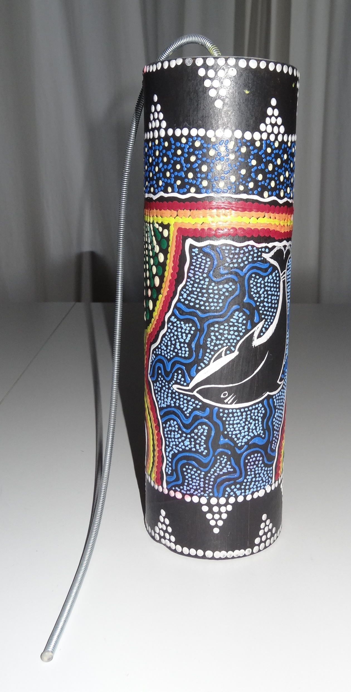
3. Schallverstärkung: Schallwellen breiten sich kugelförmig in alle Richtungen aus. Wenn man sie in
eine Richtung bündelt, werden sie in dieser Richtung lauter wahrgenommen (Beispiel: Schalltrichter und
in einen Eimer sprechen) .
Körper können zum Mitschwingen angeregt werden und geben dann ihrerseits die Schwingungen an
mitschwingende Luftmassen weiter.
Stimmgabel mit Schachtel zur Schallverstärkung
Ihr braucht:
2 Stimmgabeln
1 Schachtel und 1 Blechdeckel
1 Blatt Papier
Karte 15: Stimmgabel
Schlagt die Stimmgabel an der Tischkante an und haltet sie
an die Lippe - an eure Backe - an den Rand des Papierblattes – an eure Kleidung
Schlagt die Stimmgabel an der Tischkante an und stellt sie
auf die Schachtel - auf den Blechdeckel - auf eine weiche Unterlage
Bei welchem Versuch wird der Ton lauter?
Schallverstärker
Ihr braucht:
1 Becher mit Bindfaden
1 Stück losen Bindfaden
e-Karte 16: Schallverstärker
Zieht das lose Stück Bindfaden durch zwei Finger. Ihr hört einen leisen Ton.
Zieht nun den am Becherboden befestigten Bindfaden durch zwei Finger.
Jetzt hört ihr einen deutlichen Ton. Warum?
Der Bindfaden gibt die Schwingung an den Becherboden weiter, der beginnt zu schwingen und gibt die Schwingung an die Luft im Becher weiter. Sie schwingt mit und verstärkt dadurch den Ton.
Das Gleiche geschieht, wenn ihr in einen Eimer sprecht.
Donnerröhre zur Schallverstärkung
Ihr braucht:
1 Donnerröhre
e-Karte 17: Donnerröhre
Nehmt die Donnerröhre in die Hand, lasst die Wurmfeder nach unten hängen.
Versetzt nun die Wurmfeder in Bewegung, indem ihr die Röhre hin und her bewegt.
Die Wurmfeder versetzt den Boden in Schwingung. Der Boden versetzt daraufhin die Luft in der Röhre in Schwingung und ihr hört einen lauten Ton.
Je größer die Röhre ist, umso größer ist die schwingende Luftmasse und umso lauter wird der Ton..
Holt euch möglichst alle
ein Instrument
Karte 18: Schlusskonzert
Vuvuzela Luftrüssel Tröte
Führt nach einander euer Instrument vor und sagt, was schwingt: eine Saite, ein Körper oder ein Teil von einem Körper und
ob man die Tonhöhe verändern kann.

Slide 6
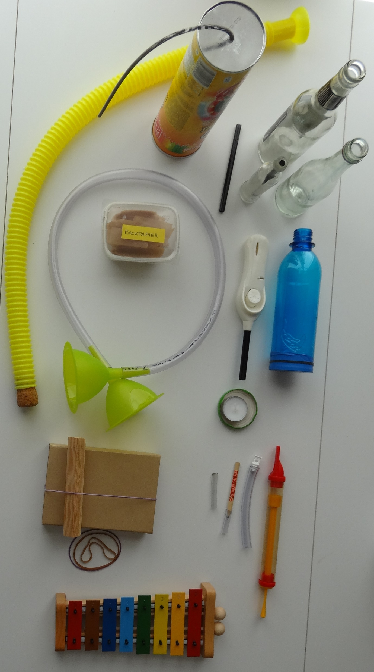
Donnerröhre
Flaschenorgel
Heulschlauch
Kitzelndes Backpapier
Flaschentrommel
Richtungshören
Gummigitarre
Schlauchstücke
Kolbenflöte
Glockenspiel
Materialien für Zusatzversuche Akustik (Bild 1)

Slide 7
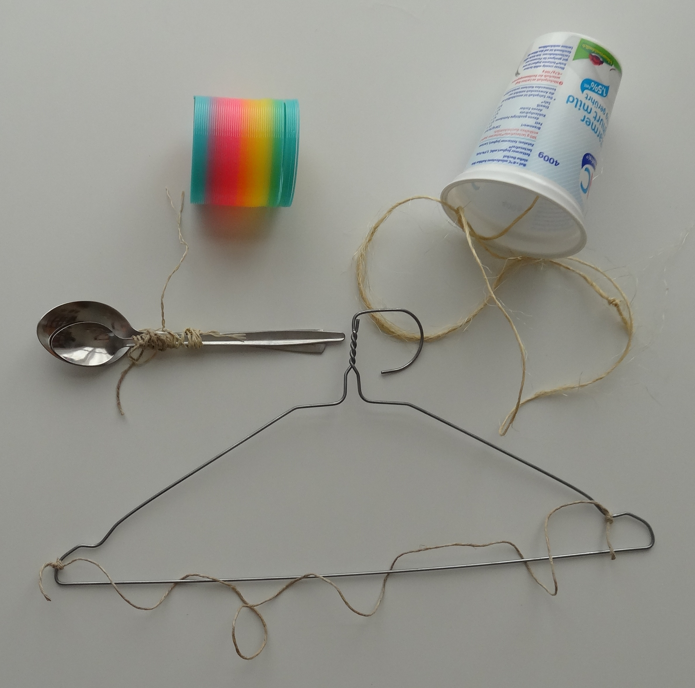
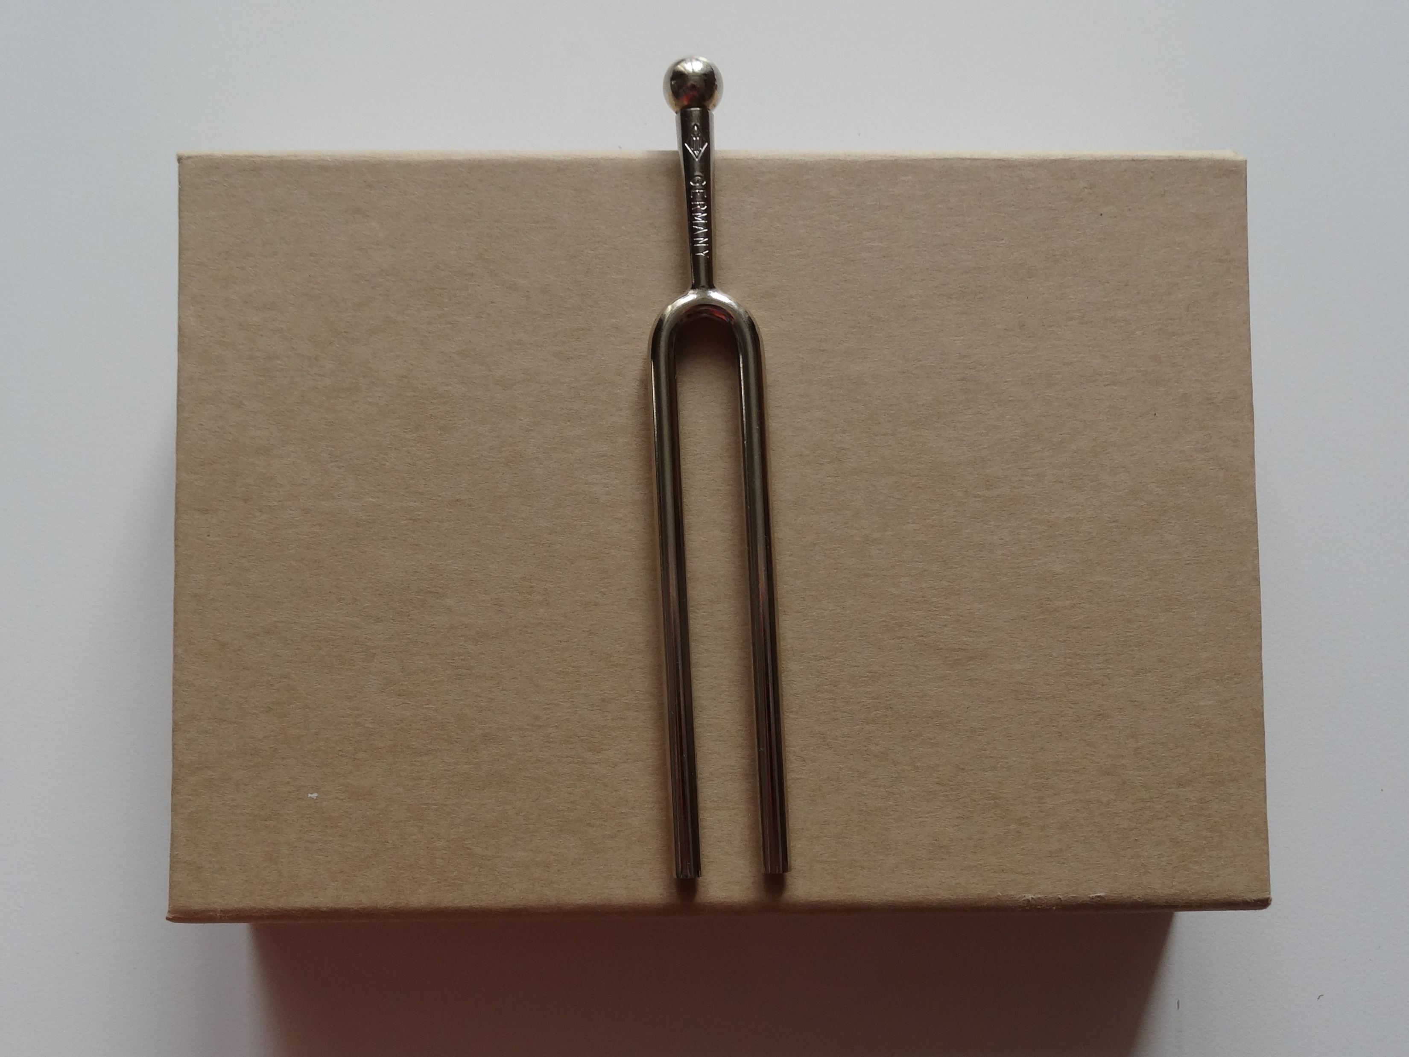
Schallverstärker
Spirale
Löffelglocke
Bügelglocke
Stimmgabel mit Karton
Materialien für Zusatzversuche Akustik (Bild 2)

